Slide 1
基于 LSTM 的多元时间序列
对抗攻击与鲁棒性探究
多元时序输入
LSTM 基线预测
—— 以回归预测模型为例的安全性评估与改进尝试
课程汇报
开源复现 + 改进
LSTM 安全
FGSM / BIM 攻击
汇报内容：背景调研｜开源项目选择｜复现路线｜改进思路｜评价指标
鲁棒性分析
改进策略验证
10.1 组 开题报告
2026.3.2
Notes:
[Sources] - 用户上传文档：基于 LSTM 的多元时间序列对抗攻击与鲁棒性探究(1)(1).docx

Slide 2
课题背景与研究动机
为什么要研究“时序模型 + 对抗攻击”
金融预测
智能电网
工业监测
研究空白
价格 / 成交量等多特征输入
扰动可能放大预测偏差
负荷预测对调度敏感
错判可能引发资源浪费
传感器异常会影响寿命预估
隐蔽扰动更难被发现
时序回归攻击较少
防御策略体系仍在探索中
核心问题：
时序模型是否对时间维度上的微小扰动同样脆弱？
如果脆弱，如何更系统地评估并提升其鲁棒性？
Notes:
[Sources] - 用户上传文档：基于 LSTM 的多元时间序列对抗攻击与鲁棒性探究(1)(1).docx

Slide 3
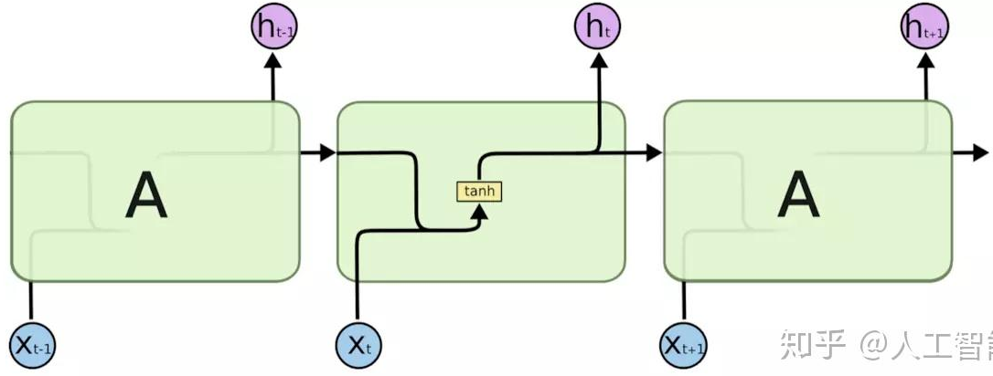
相关技术基础
数据是什么、模型做什么、攻击改什么
输出：下一时刻预测值
多元时间序列：每个时间步包含多个特征 LSTM：按时间顺序学习长期依赖 对抗攻击：在输入上施加细微扰动以放大预测误差
A. 多元时间序列视角
B. LSTM模型视角
C. 对抗攻击视角
每个时间步不止一个变量
LSTM 通过门控机制保留关键历史信息
目标不是“ 改分类标签”而是“放大预测误差”
典型形状：(样本数, 时间步, 特征数)
适合处理具有长期依赖关系的多元时间序列回归预测
对抗攻击直接作用于连续的数据流或传感器采样点
示例：价格、成交量、传感器读数
本项目输出为连续值 → 属于回归预测
其难点在于需要保证扰动在时间维度上的隐蔽性与物理连续性
Notes:
[Sources] - 用户上传文档：基于 LSTM 的多元时间序列对抗攻击与鲁棒性探究(1)(1).docx

Slide 4
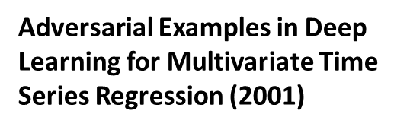

核心论文与开源项目选择
从“可复现”走向“可扩展”的第一步
核心论文
选定开源项目
高度契合题目
原生包含 LSTM / GRU 与时序回归场景，直接对应“围绕循环神经网络复现典型时序对抗攻击”的作业指标。
论文核心技术点：
首次系统性将 FGSM / BIM 引入多元时间序列回归任务，并验证其在 LSTM、GRU 架构上的高破坏性。
基线清晰
具有完整的数据预处理脚本、模型结构和 FGSM / BIM 攻击框架，工程结构清晰。
启发
数据场景成熟
股票与家用电力数据均为多元特征输入，便于展示受攻击前后的预测偏差。
• 时序回归同样会受到小扰动影响
• BIM 往往比单步 FGSM 更强
• 后续可自然扩展到攻击-防御闭环
便于扩展改进
代码逻辑解耦良好，为我们后续进行“定制化改进”（如修改梯度传递逻辑、筛选关键时间步）预留了非常清晰的操作接口。
Notes:
[Sources] - 用户上传文档：基于 LSTM 的多元时间序列对抗攻击与鲁棒性探究(1)(1).docx

Slide 5
进阶探索：两条改进路线
从“能攻击”走向“更贴合时序特点”的攻击 / 防御
方案 A：关键时间步微扰攻击(攻击端优化)
方案 B：对抗训练增强鲁棒性(防御端构建)
从“全局均匀扰动”转向“只攻击最重要的时间步”
从“证明脆弱性”进一步走向“缓解脆弱性”
根据梯度显著性图或注意力机制权重，计算输入序列中各个时间步对最终预测结果的贡献度，筛选权重最高的前 10% 的关键时间步
加入对抗训练模块，在训练阶段动态生成 BIM 扰动样本，与干净样本按特定比例混合进行联合训练
仅对关键位置施加微小扰动，减少整体改动量
对比普通模型与改进后模型在相同攻击强度下的误差差异
预期效果：更隐蔽、更贴近真实攻击场景
预期效果：攻击下 RMSE / MAE 增幅显著减小
预期价值
预期价值
在更小扰动预算下仍能显著拉高预测误差，体现“时序感知攻击”的特点。
形成“训练基线—攻击评估—防御验证”的完整闭环。
Notes:
[Sources] - 用户上传文档：基于 LSTM 的多元时间序列对抗攻击与鲁棒性探究(1)(1).docx

Slide 6
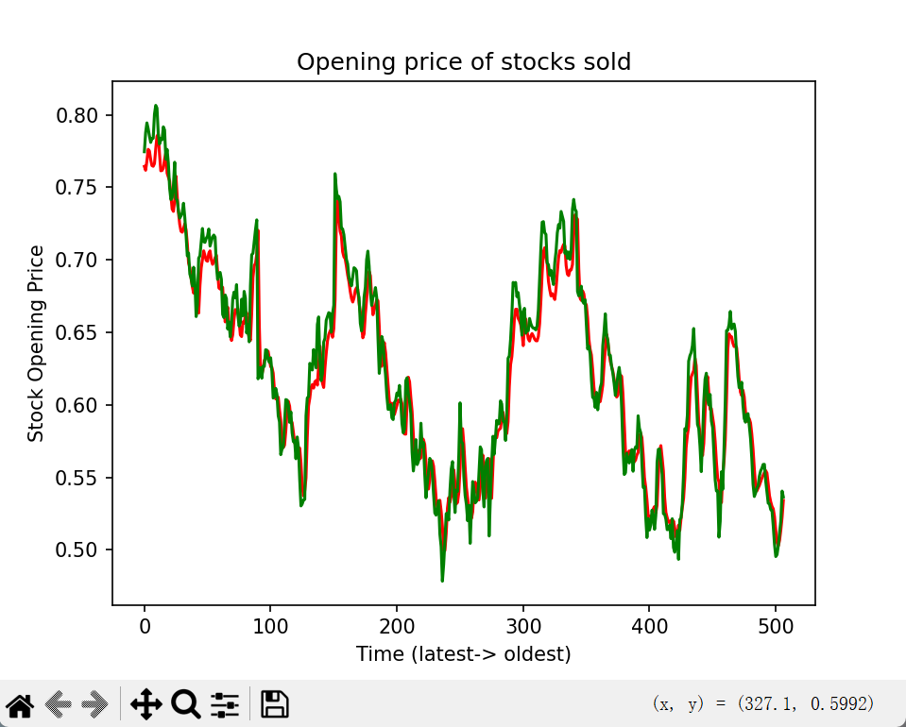
评估指标与实验设计
从“能跑”到“能比较、能解释”
指标体系
RMSE
衡量整体误差，便于体现攻击后退化程度
MAE
对绝对误差更直观，解释更友好
RMSE 增长率
量化攻击前后性能下降幅度
鲁棒恢复比例
评价加入防御后在相同扰动强度下的预测误差恢复比例
Notes:
[Sources] - 用户上传文档：基于 LSTM 的多元时间序列对抗攻击与鲁棒性探究(1)(1).docx

Slide 7
项目规划与预期成果
围绕“先复现、再攻击、后改进”的节奏推进
阶段 1
阶段 2
阶段 3
阶段 4
环境配置与基线打通
指标量化分析
实施改进方案
总结与对比
配置 PyTorch 环境，跑通原项目在开源数据集上的 LSTM 回归基线与 FGSM 基础攻击。
构建测试流程，记录并在图表中展示不同扰动强度下，模型预测 RMSE 和 MAE 的变化曲线。
编写并测试“关键时间步攻击”或“对抗训练”的改进代码分支。
整理干净环境、基础攻击环境与改进环境下的对比实验数据，完成最终的结题演示与分析报告。
预期成果
① 完成 LSTM 基线模型与基础攻击复现
②得到攻击前后预测曲线与误差对比结果
③ 在课程汇报中展示至少一个可解释的改进方案
Notes:
[Sources] - 用户上传文档：基于 LSTM 的多元时间序列对抗攻击与鲁棒性探究(1)(1).docx

Slide 8
敬请批评指正
10.1 组 开题报告
2026.3.22
Notes:
[Sources] - 用户上传文档：基于 LSTM 的多元时间序列对抗攻击与鲁棒性探究(1)(1).docx

